Slide 1
Obezite Tanısı, Korunma yolları, komplikayonları ve tedavisi
Doç. Dr. Özgür Demir
Endokrinoloji ve Metabolizma Hastalıkları

Slide 2
Obezite
Vücuttaki adipoz hücrelerde trigliseridlerin aşırı miktarda depolanmaları sonunda oluşan adipoz doku fazlalığı ve bunun sonucunda vücut ağırlığının artmasıdır.

Slide 3
Obezite
Dünya Sağlık Örgütü ̈(DSÖ): “Sağlığı bozacak ölçüde vücutta anormal ve aşırı yağ birikmesi” olarak tanımlamaktadır.

Slide 4
Obezite
Vücut ağırlığının kilogram olarak boyun metre cinsinden karesine bölünmesi formülü ile bulunan beden kütle indeksi (BKİ) ölçümüne göre tanımlanmaktadır
BKİ=Ağırlık (kg)/boy (m²)

Slide 5
BKI’ne göre sınıflama ve mortalite riski

Slide 6
Santral Obezite
Bel çevresi ya da bel/kalça oranının artmış ise, santral obezite
Kalp-damar sağlığı açısından önemli bir risk faktörüdür ve
Bel çevresinin BKİ’ne göre bu riski daha iyi yansıttığı kabul edilmektedir.

Slide 7
Sanral Obezite için Bel Çevresi
DSÖ
Kadınlarda ≥88 cm
Erkeklerde ≥102 cm
IDF
Kadınlarda ≥ 80 cm
Erkeklerde ≥ 94 cm
TEMD
Kadınlarda ≥90 cm
Erkeklerde ≥100 cm

Slide 8
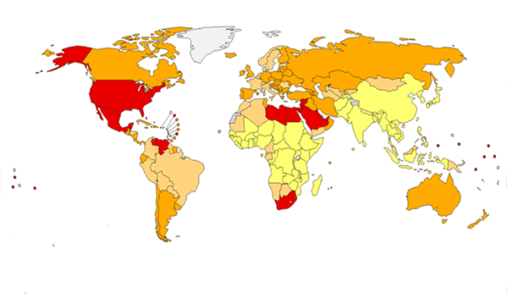
Dünyada Obezite Sıklığı
Obezite Prevalansı
< 10
10 – 19.9
20 – 29.9
> 30
Veri olmayan
Uygulanamayan

Slide 10
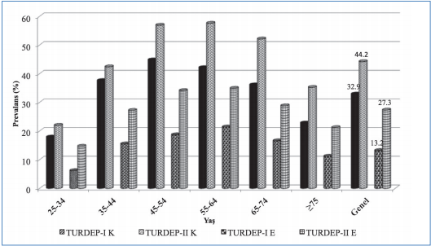
TURDEP-I’den TURDEP-II’ye yaş grubu ve cinsiyete göre obezite prevalansının değişimi
TURDEP-I TURDEP-II ARTIŞ ORANI
ERKEK % 13,2 27,3 107
KADIN% 32,9 44,2 32

Slide 11
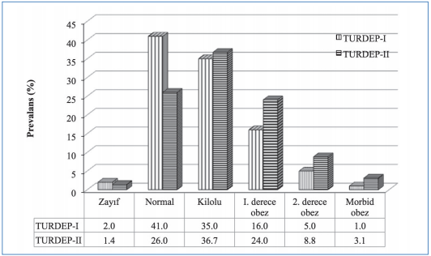
TURDEP-I ve TURDEP-II Türkiye’deki Yetişkin Toplumunda BKİ Grupları Dağılımı

Slide 12
TURDEP-I (1998) TURDEP-II (2010)
Türkiye’de obezite sıklığı %32
Erkeklerde kilo fazlalığının, kadınlarda ise obezitenin daha yaygın olduğu dikkati çekmektedir
Kentsel ve kırsal obezite oranları birbirine yakındır
Genel olarak erişkin yaşlardaki Türk toplumunun 2/3’ü kilolu veya obezdir.
İ Satman ve TURDEP Çalışma Grubu,2010

Slide 13
TURDEP-I (1998) TURDEP-II (2010)
12 yıllık süreçte erişkin nüfusumuzun yaş ortalaması 4 yıl artmıştır.
 | BOY | KG | BEL ÇEVRESİ | KALÇA ÇEVRESİ
KADIN | 1 CM | 6 KG | 6 CM | 7 CM
ERKEK | 1 CM | 8 KG | 7 CM | 2 CM

Slide 14
Obezite Etyopatogenezi
Genetik yatkınlık zemininde
Enerji dengesinin bozulmasını tetikleyen çeşitli çevresel faktörler yanında
Psikolojik bozukluklar
Hormonal ve metabolik bozukluklar
Farmakolojik maddeler, obezitenin oluşumunda rol almaktadırlar.
Obezite kalori alımının, kalori kullanımını aşması sonucu artan enerjinin yağ olarak depolanmasıdır

Slide 15
Obezite Etyopatogenezi
1980 yılından bu yana obezite sıklığındaki artışta nongenetik faktörler ön plana çıkmıştır.
Dışarıdan yemek tüketme alışkanlığı
Aparatif yiyeceklere daha rahat ulaşılabilme
Hazır işlenmiş gıda tüketimindeki artış
Porsiyon miktarlarındaki artış ve
Sedanter yaşam

Slide 16
Obezite gelişimini belirleyen genler
MC4R (melanokortin 4 reseptörü)
ADRB3 (β3-adrenerjik reseptör)
PCSK1 (proprotein konvertaz subtilisin kexin 1)
BDNF (beyin kay- naklı nörotrofik faktör)
LCT (laktaz)
MTNR1B (melatonin reseptör 1 B)
TLR4 (toll like reseptör 4)
ENPP1 (ekonükleotid pirofosfataz/fosfodiesteraz 1)
FGFR1 (fibroblast büyüme faktörü reseptör 1)
LEP/LEPR (leptin/leptin reseptörü) vb

Slide 17
Obezite Etyopatogenezi
Çevresel toksinler,
Gıda noksanlığı ve
Obezojenik (yüksek yağlı) diyete maruziyet obezite ile ilişkili genlerde metilasyon/asetilasyon gibi epigenetik değişikliklere neden olarak besin alımını ve yağ dokusunu artırır.

Slide 18
Obezite Etyopatogenezi
Obezite, intestinal mikrobiyatadaki değişikliklerle de ilişkilidir.
İnce bağırsaklardaki mikroorganizmalar
Gen ekspresyonlarını ve hormon düzenleyici mekanizmaları harekete geçirerek
Mitokondri aktivitesini güçlendirecek,
Metabolik endotoksemiyi önleyecek ve
İntestinal glukoneogenezi aktive edecek birtakım yararlı metabolik etkileri başlatabilir.

Slide 19
Obezite ve Endokrin Mekanizmalar

Slide 20
Hipotalamus Obezite İlişkisi

Slide 21
Obeziteyi Belirleyici Faktörler
Ülkemizde obeziteyi belirleyici en önemli nedenlerin
Yaşlanma,
Diyabet ve HT olduğu
İlaveten
Yaşanılan çevre (yerleşim yeri ve bölgesi),
Sosyal durum,
Düşük eğitim düzeyi,
Fiziksel inaktivite,
Öğün sayısı, ekmek tüketimi,
Tütün ve alkol kullanımı gibi yaşam tarzını belirleyen etmenlerin de obezite gelişmesine katkıda bulunduğu ortaya konmuştur.

Slide 22
Obesiteyi Belirleyici Faktörler
Özellikle kadınlarımızdaki obezite sıklığının dünya ortalamalarından yüksek olması şaşırtıcı değil
Fiziksel aktivite azlığı,
Yüksek doğum sayısı,
Uzun laktasyon dönemleri ve doğumlar arası sürenin kısa olması,
Eşlik eden diyabet ve HT gibi hastalıklar,
Psikolojik sorunlar,
Kullanılan ilaçlar
Antidepresan, diüretik, antihiperglisemik, antiepileptik vb
Düşük gelir
Düşük eğitim düzeyleri

Slide 23
Obezite Komplikasyonları
Tip 2 diyabet ve prediyabet
Kalp-damar hastalıkları
Hipertansiyon
Dislipidemi
Serebrovasküler hastalık
Kanserler
Gastrointestinal sistem (karaciğer, pankreas, mide, özefagus, kolon, rektum, safra kesesi), böbrek, multiple myelom, non-hodgkin lenfoma, erkekte prostat kanseri; kadında uterus, serviks, over, postmenopozal meme kanseri
Obstrüktif uyku-apne sendromu
Non-alkolik karaciğer yağlanması
Gastroözofageyal reflü
Safra yolları hastalığı
Polikistik over sendromu
İnfertilite
Osteoartroz
Depresyon gibi birçok sağlık sorununa neden olabilir

Slide 26
Obezite ve mortalite riski
International Journal of Epidemiology 2012
Obez olarak geçirilen her 2 yıllık süre
mortalite riskinde %7 artış
her 10 yıllık süre bu riski iki kata daha arttırmaktadır

Slide 30
Obezite Taraması
18 yaş üstündeki bütün bireylerin obezite açısından taranması önerilmektedir.
Net bir görüş birliği olmamakla birlikte her yıl yaklaşık 2 kg kilo alındığı göz önüne alınırsa en azından 5 yılda bir obezite taramasının tekrarlanması önerilir.

Slide 31
Obezite Taraması
Vücut total yağ miktarını ölçmek için, antropometrik ölçümler (BKİ, bel çevresi) dışında klinikte
Manyetik rezonans görüntüleme (MRG),
Bilgisayarlı tomografi (BT),
Döteryum oksit (D2O),
Dual enerji x-ray absorpsiyometri (DEXA)
Fizibilite, düşük maliyet, minimal radyasyon maruziyeti, yüksek doğruluk ve tekrarlanabilirlik
Biyoelektriksel impedans KULLANILABİLİR

Slide 32
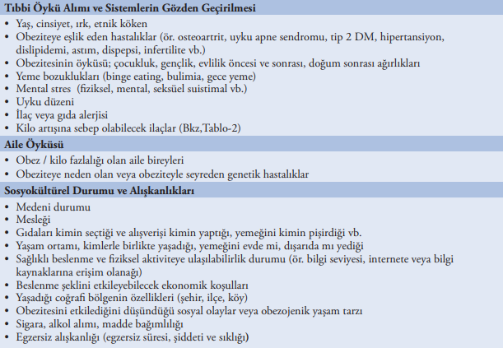
Fazla Kilolu ve Obez Hastaların Değerlendirilmesi

Slide 33
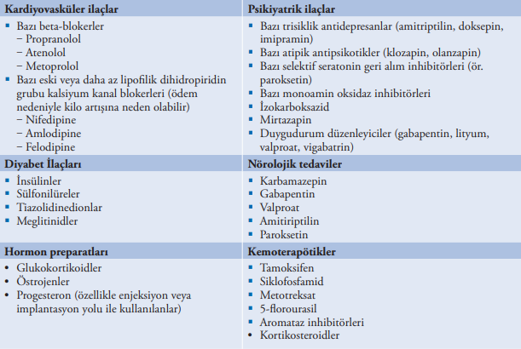
Kilo alımına neden olabilecek ilaçlar

Slide 34
Fazla Kilolu ve Obez Hastaların Değerlendirilmesi
Fizik muayene
Boy, Vücut ağırlığı, Bel çevresi ölçümü
Hipotiroidi, Cushing, PCOS, insülin direncine dair bulgular
Kan basıncı ölçümü

Slide 35
Fazla Kilolu ve Obez Hastaların Değerlendirilmesi
Laboratuar değerlendirme
Açlık kan glukozu
Açlık lipid profili (trigliserid, total kolesterol, LDL kolesterol, HDL kolesterol, non-HDL kolesterol)
Karaciğer enzimleri (AST, ALT, ALP, GGT)
Renal fonksiyon testleri (kreatinin, kan üre azotu)
Ürik asit
TSH
Gereğinde ve klinik şüphe varlığında spesifik hastalıklar için uygun laboratuar testleri (Cushing hastalığı için 1 mg deksametazon süpresyon testi, diyabetiklerde HbA1c gibi)

Slide 36
Tedavi Planı
Eğer varsa komorbid durumların ve diğer sağlık risklerinin tedavisi
Hastalara fazla kilo ve obezitenin, KV risk faktörleri olan yüksek kan basıncı, hiperlipidemi ve hiperglisemi gibi hastalıklar ile ilişkisi konusunda bilgi verilmelidir.
Komorbid hastalıkların uygun şekilde takip ve tedavisi planlanmalıdır.

Slide 37
Tedavi Planı
Bireye özgü, gerçekçi hedeflerin ve yaşam tarzı değişikliği programının düzenlenmesi
6 ayda vücut ağırlığının %5-10’u veya 0,5-1 kg/hafta kilo kaybının hedeflenmesi uygundur.
Hayat tarzı değişiklikleri ile sağlanacak %3-5 orta dereceli sürdürülebilir kilo kaybının obezite ilişkili hastalıklarda anlamlı yarar sağlayacağı ve medikasyon ihtiyacının azalmasına yol açacağı konusunda bilgilendirilmelidir.

Slide 38
Tedavi Planı
Beslenme
Enerji alımının günlük 500-1000 kcal azaltılması
Çok düşük kalorili diyet uygulaması (<800 kcal/gün) sadece kısıtlı durumlarda ve yakın takip ve sağlık desteğinin sağlanabileceği durumlarda uygulanabilir

Slide 39
Tedavi Planı
Fiziksel aktivite
Başlangıçta en az 150 dk/hafta orta yoğunlukta aerobik egzersiz
Takiben 1-3 seans/hafta direnç egzersizleri ile aerobik egzersizin kombine edilmesi

Slide 40
Tedavi Planı
Bilişsel davranışçı terapi
Amaç hastanın yeme ve egzersiz davranışında değişim yaratmaktır.
Kendini izleme, hedef belirleme, dürtü kontrolü, davranışsal yerine koyma ve pozitif pekiştirmedir.
Sosyal destek sistemlerinin gözden geçirilmesi ve bilişsel değişiklik de tedavi hedefleri arasında bulunmalıdır.

Slide 41
Tedavi Planı
Farmakoterapi:
Yaşam tarzı değişikliğine rağmen BKİ ≥30 kg/m² veya komorbid hastalıklar ile BKİ ≥27 kg/m² olanlarda
İlaçlar
Orlistat
Gastrik ve pankreatik lipaz inhibitörü
Liraglutid
GLP-1 reseptör agonisti
Lorcaserin
Serotonin 2C reseptörü selektif agonisti
Fentermin
Norepinefrin ve serotonin salınımını uyarır
Topiramat /Fentermin
Topiramat antiepileptik

Slide 42
Tedavi Planı
Bariyatrik/metabolik cerrahi
BKİ ≥40 kg/m² olan,
BKİ 35-39,9 kg/m² olup obezite ile ilişkili komplikasyonları bulunan,
Kilo verme için motivasyonu olmasına rağmen davranış tedavilerine ek olarak ilaçlı veya ilaçsız yeterli kilo veremeyenlere bariyatrik cerrahi önerilebilir.

Slide 43
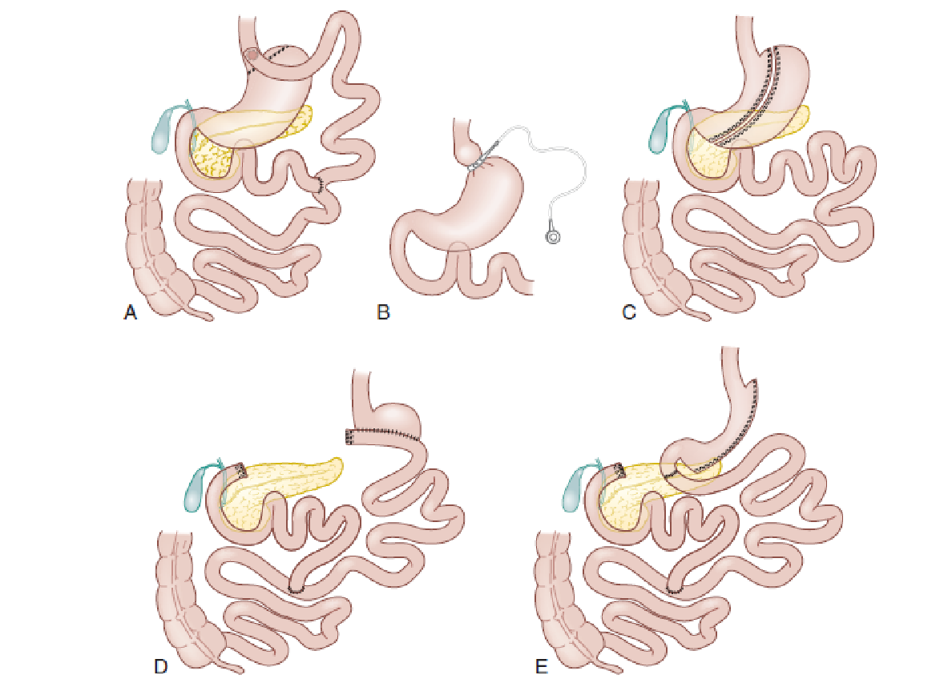
Bariyatrik/metabolik cerrahi
Roux-en-Y gastrik bypass (A), ayarlanabilir silikon gastrik band (B),
sleeve gastrektomi (C), biliopankreatik diversiyon (D)
biliopankreatik diversiyon+ duodenal switch (E)

Slide 44
BKI ve risk faktörlerine göre kilo kaybettirici tedaviler

Slide 45
Uzun Dönem Takip
Kilo kaybında başarı sağlanmışsa;
Obezitenin kronik bir hastalık olduğu; uzun süreli takibi, değerlendirilmesi ve tedavi edilmesi gerektiği anlatılmalı
Yaşam tarzı değişikliklerinin pekiştirilmesi sağlanmalı
Kilo, BKİ ve BÇ’nin düzenli takibi yapılmalı
Komorbid hastalıklar üzerine kilo kaybının etkisi değerlendirilmeli

Slide 46
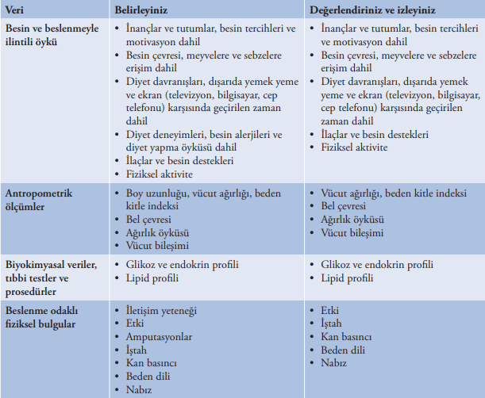
Ağırlık yönetimi programında belirlenmesi, değerlendirilmesi ve izlenmesi önerilenler

Slide 47
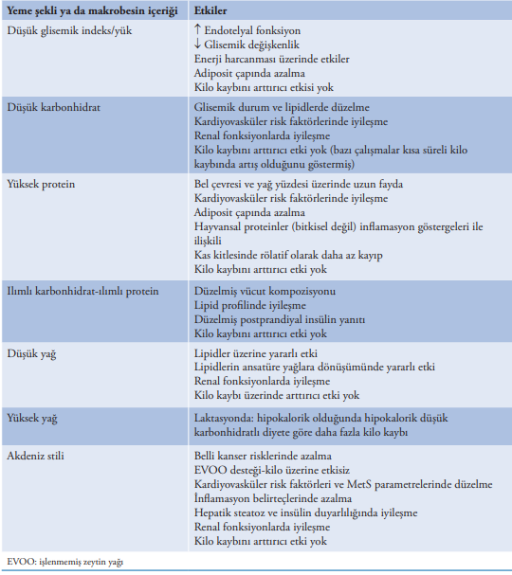
Yeme şekilleri ve diyetlerin makrobesin içeriklerinin kilo kaybı üzerine etkileri

Slide 48
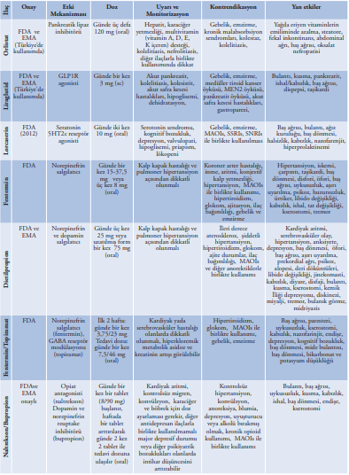
Obezitenin Medikal Tedavisinde Kullanılan Ajanlar

